Slide 1
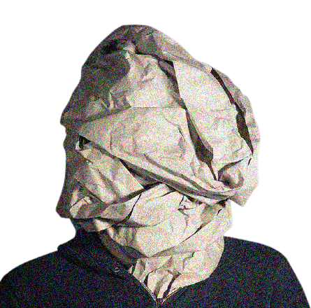
Síndrome del impostor
¿Sabelotodo u obsoleto?

Slide 2
Agenda
Bienvenida y presentación
Cronología de los Colosos de la computación
La Gran (O)
Preguntas y respuestas

Slide 3
¿Qué es el síndrome del impost_r?
E
Es un fenómeno psicológico en el que
la gente se siente incapaz de internalizar sus logros y sufre un miedo persistente de ser descubierto como un fraude.
No es una enfermedad mental oficialmente reconocida

Slide 4
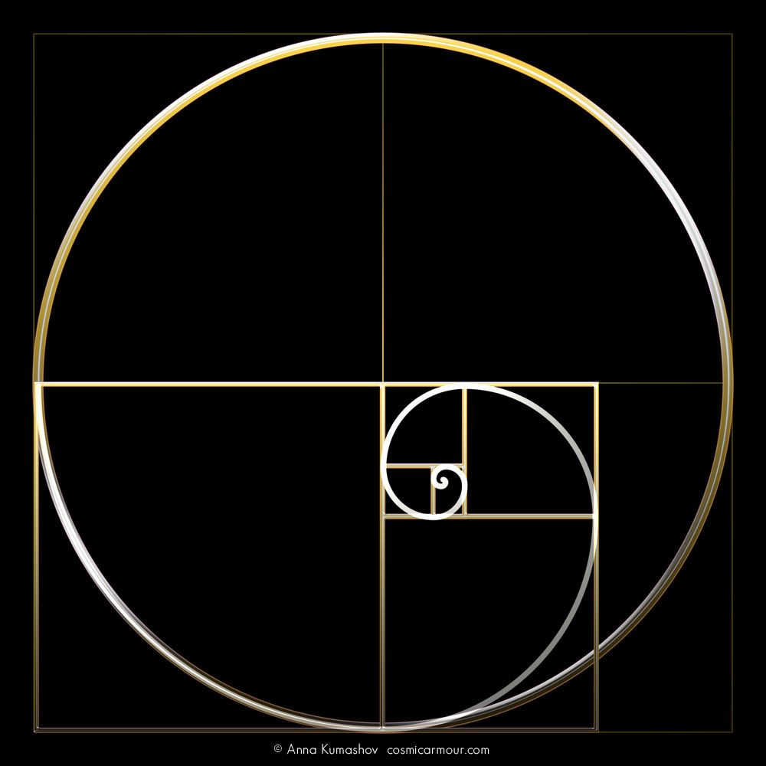
5
Tipos de
Impostores

Slide 5
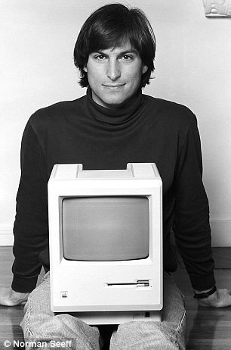
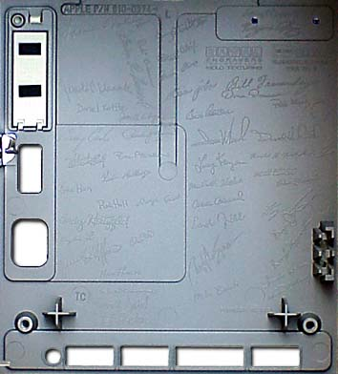
Steve
El equipo de Macintosh eran artistas, por tanto era apropiado firmar su trabajo
Los Perfeccionistas
El éxito para estas personas no suele ser satisfactorio, porque al ponerse metas tan altas, siempre piensan que lo podrían haber hecho mejor.
La meta nunca fue vencer la competencia, o hacer un montón de dinero, era hacer el producto más grandioso posible

Slide 6
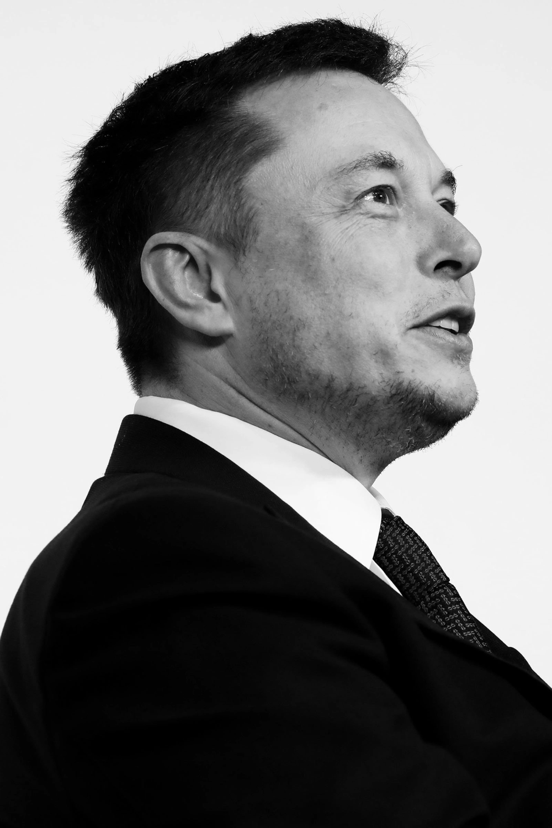
Los Individualistas
Rechaza la ayuda. Sienten que si piden ayuda no demuestran su valía.
Musk
Elon
Contábamos con algunos ingenieros de software excelentes, pero yo era capaz de programar mucho mejor que ellos Así que entraba y arreglaba su put* código.
Me frustraba esperar a que hicieran sus cosas, así que arreglaba la programación de esos imbéciles y la hacía funcionar cinco veces mejor.

Slide 7
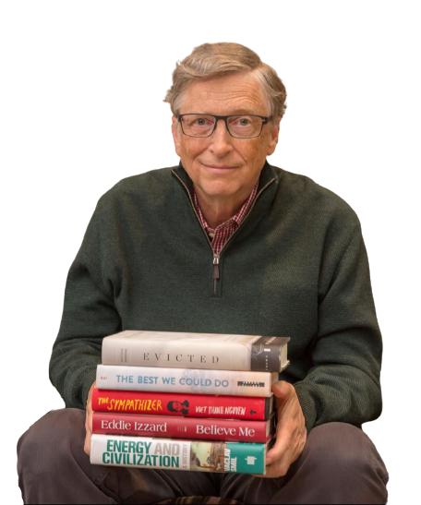
Gates
Bill
Seré yo quien mande.
Me acostumbraré a mandar, y de ahora en adelante será difícil tratar conmigo a menos que mande.
Los Expertos
Suelen pensar que no han sido honestos en la selección y temen ser descubiertos.
Se espera que sepa todo, una pequeña falta de conocimiento denota fracaso y evoca vergüenza.

Slide 8
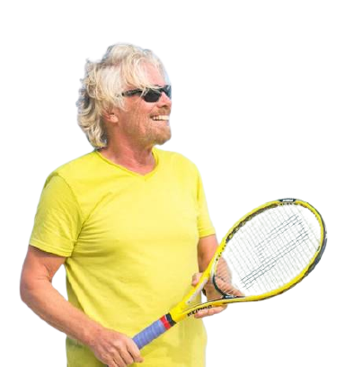
Los Superhumanos
Miden su competencia según ¿cuántos? Roles pueden desempeñar y ser excelentes.
Richard
Cualquier persona que haya visto mis innumerables intentos públicos de autodestrucción en lanchas trasatlánticas de alta velocidad, en globos de aire caliente, haciendo rapel en altos edificios y todo lo demás sabrá que he seguido el consejo… de ir a todas partes a poner el derrière.
Branson

Slide 9
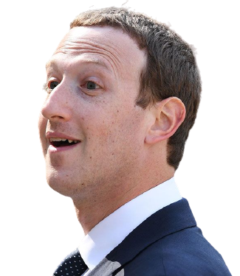
Usa la misma camiseta gris de Facebook casi todos los días porque está muy ocupado y le ahorra tiempo por la mañana.
Zuckerberg
Los Genios Naturales
Se juzgan a si mismos, se estresan y se agobian si no hacen las cosas con fluidez, rapidez y a la primera.

Slide 10
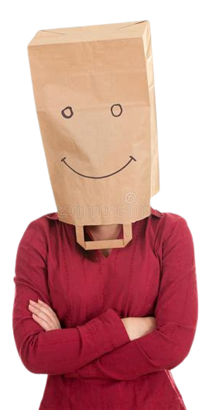
¿Por qué se presenta el síndrome del impostor?

Slide 11
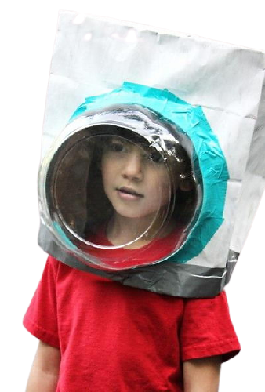
La deuda técnica
Es un concepto en el desarrollo de software que refleja el costo implícito del retrabajo adicional causado por elegir una solución fácil en lugar de utilizar un enfoque que llevaría más tiempo en su desarrollo e implementación
Falta de colaboración, donde el conocimiento no se comparte alrededor de la organización y la eficiencia del negocio se ve afectada, o los desarrolladores junior no están debidamente orientados.
Créditos: https://es.wikipedia.org/wiki/Deuda_t%C3%A9cnica

Slide 12
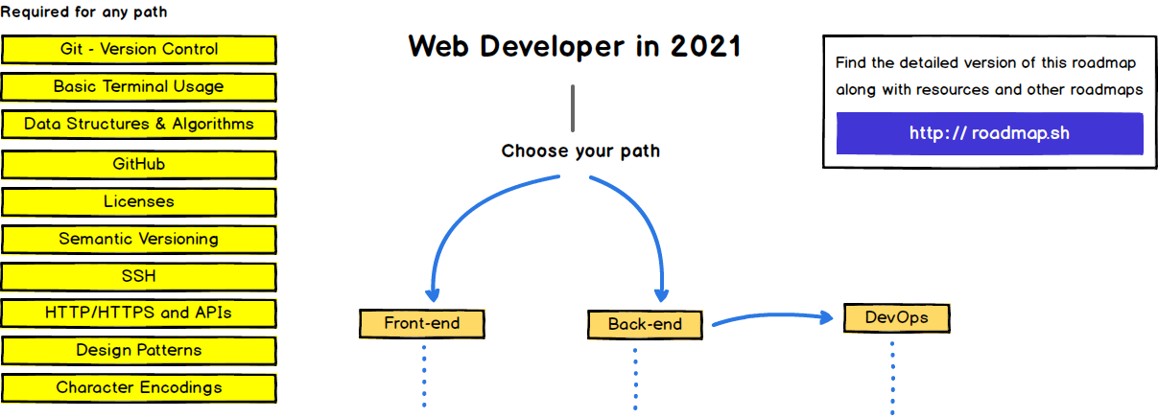
🚩
✔️
Fundamentos de programación
Programación orientada a objetos
⏳
Créditos: https://github.com/kamranahmedse/developer-roadmap

Slide 13
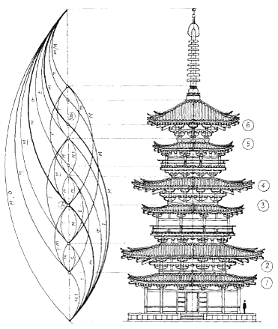
Siempre hay algo nuevo por aprender, existe una deuda técnica en cada profesional asociada a su perfil, por tanto se tratará siempre del camino y no de un punto al cual llegar
roadmap

Slide 14
Veamos un ejemplo de un conocido, lenguaje: el español.
¿Cuál es su porcentaje de comprensión de los siguiente párrafos?
Salomón Toledano se jactaba de hablar doce lenguas y poder interpretarlas todas en las dos direcciones. Era un hombre bajito y esmirriado, medio perdido en unos trajes bolsudos que, se diría, se compraba a propósito para que le quedaran grandes, y unos ojos de tortuga indecisos entre la vigilia y el sueño.
Le raleaban los cabellos y se afeitaba sólo cada dos o tres días, de modo que siempre andaba con una sombra grisácea ensuciándole la cara.

Slide 15
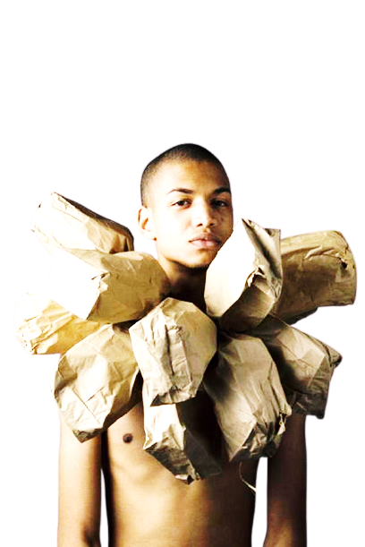
Nadie que lo viera así, tan poca cosa, el perfecto don nadie, hubiera podido imaginarse la extraordinaria facilidad de que estaba dotado para los idiomas y su fabulosa aptitud para interpretarlos.
... Todo el mundo lo admiraba y lo envidiaba, pero muy pocos de nuestros colegas lo querían. Los abrumaban su locuacidad, su falta de tacto, sus chiquillerías y la avidez con que acaparaba la conversación.
Créditos: Travesuras de la niña mala – Mario Vargas Llosa

Slide 16
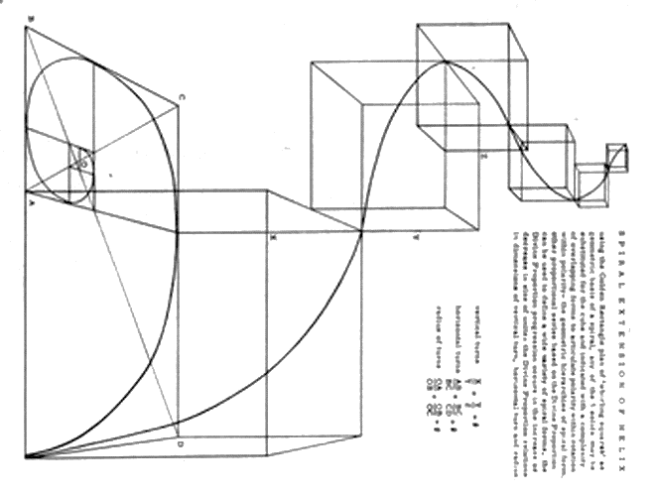
El porcentaje en realidad no es relevante, si lo que queremos es simplemente disfrutar de una lectura, podemos quedar con la deuda de las palabras que no conocemos, al consultarlas se abren nuevos caminos que posiblemente puedan ser recorridos

Slide 17
Ses
go
Ses
Unilateral, carece de un punto de vista neutral o no tiene una mente abierta
go
Hacker
Hacker
Experto entusiasta de cualquier tipo
cacharrero

Slide 18
Equivocarse es humano. Resulta más grave el hecho de que, en presencia de una autoridad, hagamos retroceder un paso el pensamiento independiente. Somos menos cuidadosos ante las opiniones de los expertos que ante otras opiniones. Y obedecemos a las autoridades, incluso en aquello racional o moralmente no tiene sentido.
Exceso de confianza
El efecto del exceso de confianza prescinde de la diferencia entre lo que la gente sabe realmente y lo que cree saber
Sesgo de autoridad

Slide 19
Créditos: Los innovadores – Walter Isaacson

Slide 20
Créditos: Los innovadores – Walter Isaacson

Slide 21
V
A
Hack
Vísteme despacio que tengo prisa
Apresúrate
lentamente
“Caminad lentamente si queréis llegar más pronto a un trabajo bien hecho”

Slide 22


